Slide 1
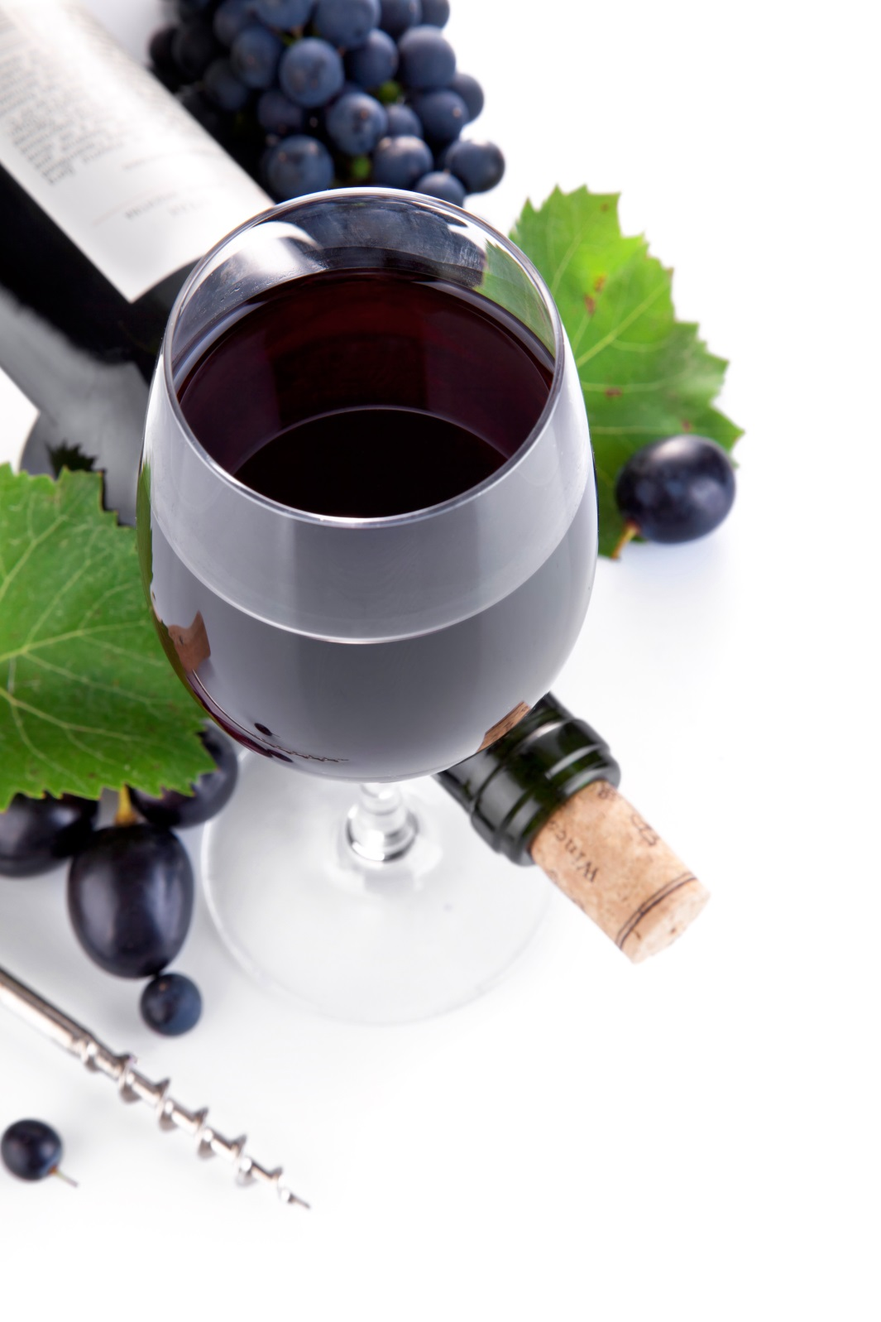


Slide 2


Кошерный продукт
Лидер в сегменте «Премиум» фруктовых ракий из Сербии!

Slide 3

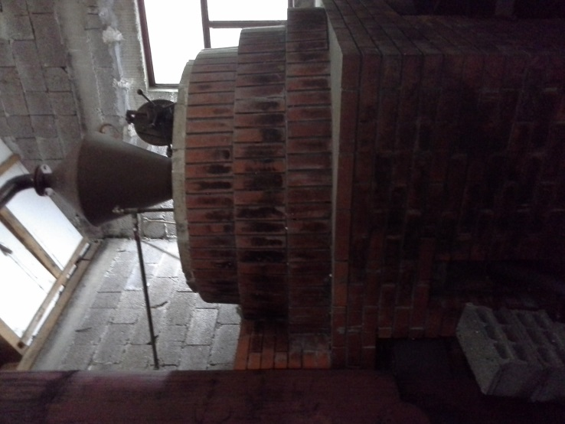
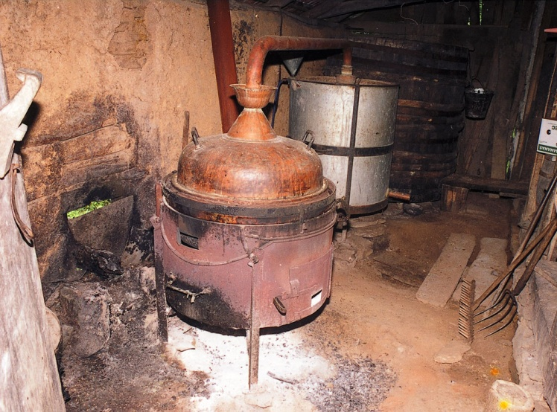
История
"Стара Соколова" - это ракия,
которую делает седьмое поколение семьи Богданович
из деревни Костоевичи

Slide 4
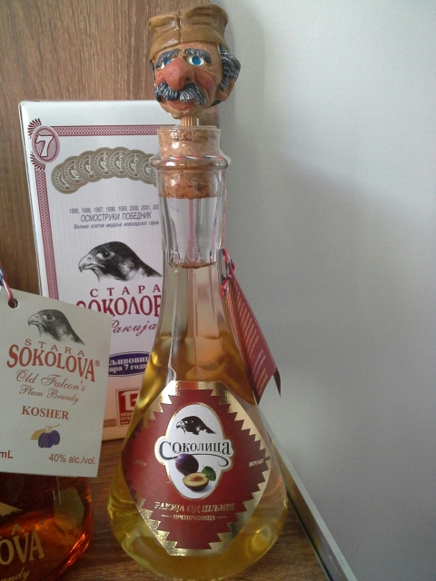

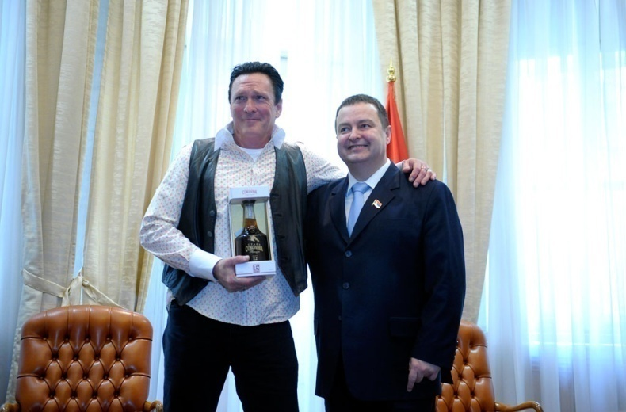

Награды ракии «Стара Соколова»
WSWA Convention в апреле 2012 года в Лас Вегасе: золотые медали за качество сливовицы и вильямовки
Четырехкратный призер «Лучшее из Сербии»
Десять больших золотых медалей за качество на Новосадской ярмарке
Официально лучшая сливовица в мире, Минессота, США, сентябрь 2006
Кошерный продукт
Министр и Иван Богданович
Майкл Мэдсен и премьер-министр Дачич

Slide 5
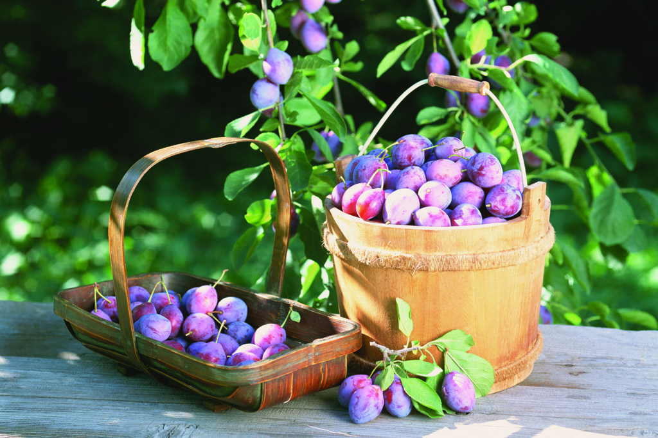
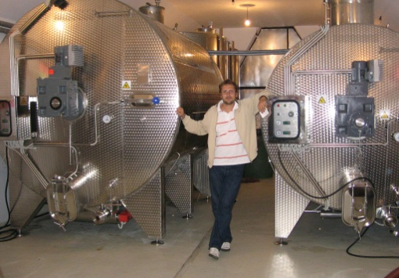
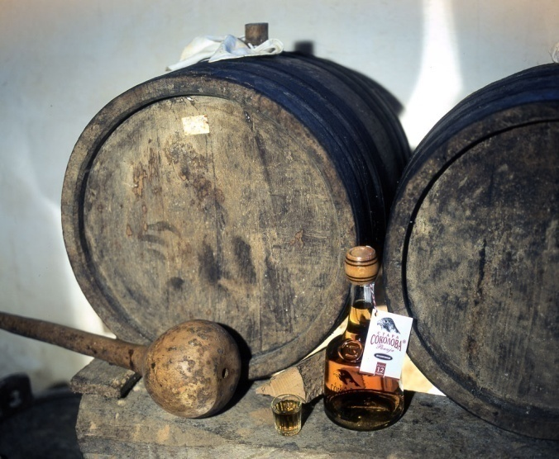
Стара Соколова – это:
Использование только лучших фруктов лучших отечественных производителей
Ферментация фруктов происходит в строго контролируемых условиях и при контролируемой температуре
Употребление отобранных дрожжей дает лучшее качество, максимум аромата и вкуса фруктов переходит в ракию
Дистилляционный аппарат сделан в Сербии благодаря сербским специалистам и при использовании инноваций немецкой системы
Созревание дистиллянта в дубе (кроме Вильямовки)
Купажирование по принципу коньяка

Slide 6
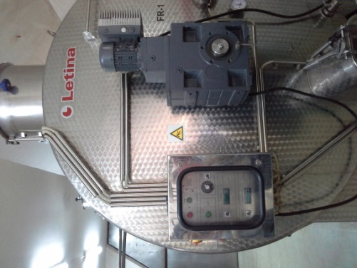
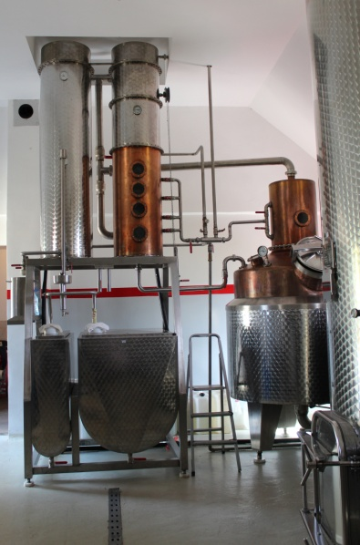
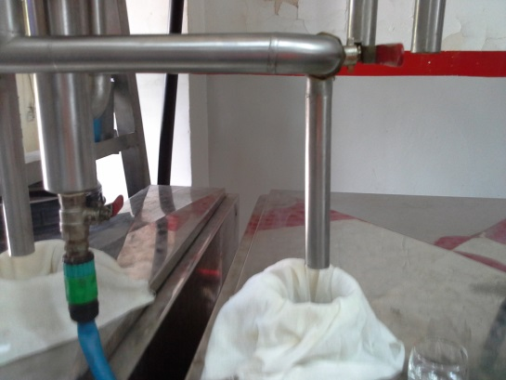
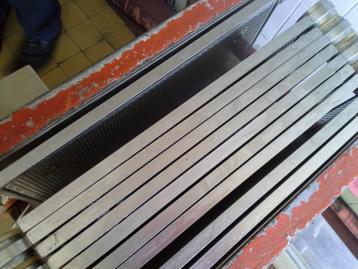
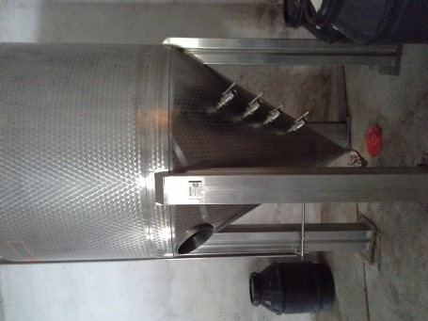
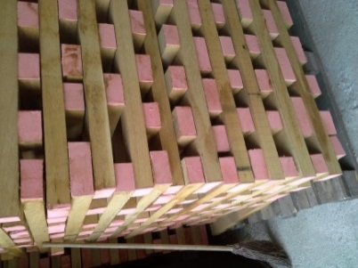
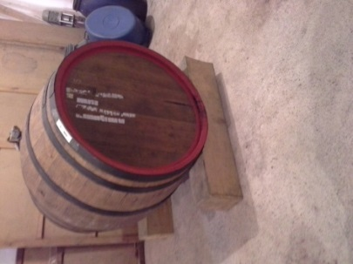
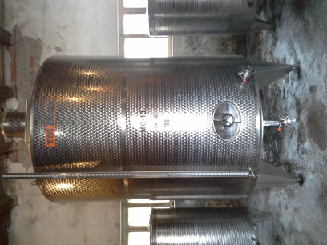
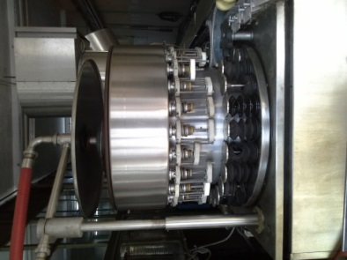
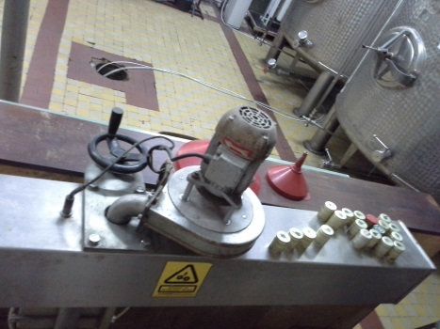
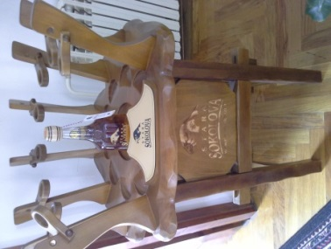
Производство
Контролируемая ферментация
с использованием отобранных дрожжей
Дистилляция
3 этапа
Дистиллянт белого цвета
процент алкоголя 83%
Фильтрация
Выдержка
Розлив
Продукт
Укупорка

Slide 7
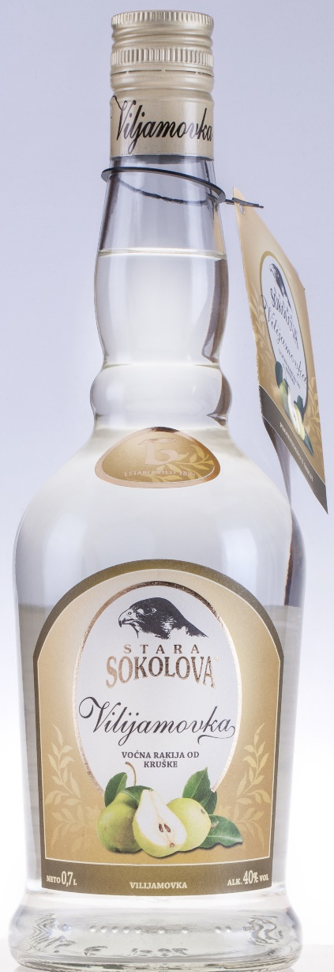

Стара Соколова Вильямовка
Изготавливается из груши сорта Вильямовка, „Williams Bon Chrétien” – “Вильясмс хороший христианин”.
Исключительный аромат груши Вильямовки. Нежный мягкий вкус, наполненный тонами груши
Пить отдельно, как аперитив или дижестив, немного охлажденной до 17 C
0,7 и 0,2
40%

Slide 8
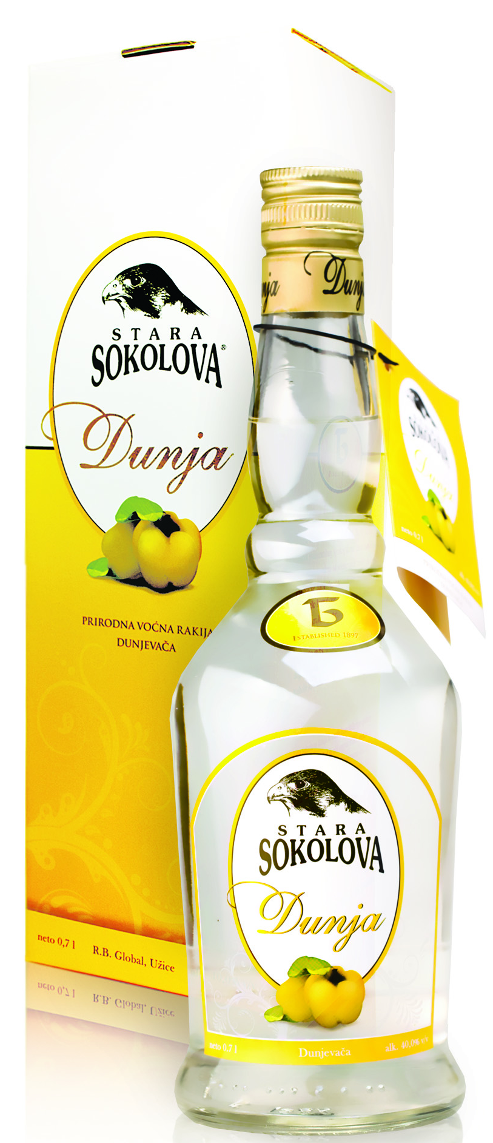
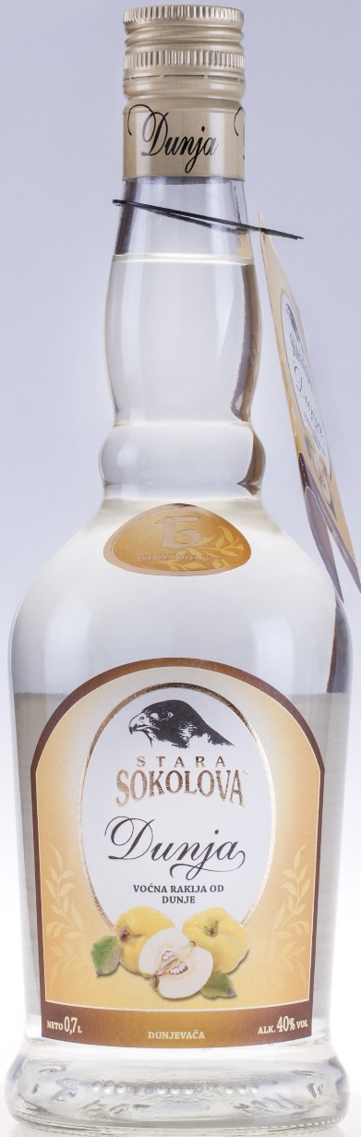
Стара Соколова Дуня (Айва)
Аромат айвы является сим-волом осени и традицион-ного сербского дома, для производства используется исключительно сорт «Лесковачка айва»
Немного сладковатая, очень богатая ароматом и вкусом. Букет - аромат с яркими тонами спелой айвы. Вкус мягкий, свежий с приятной айвовой терпкостью
Идеально сочетается с пирожными и мороженым, или пьют отдельно.
0,7 и 0,2
40%
40%

Slide 9
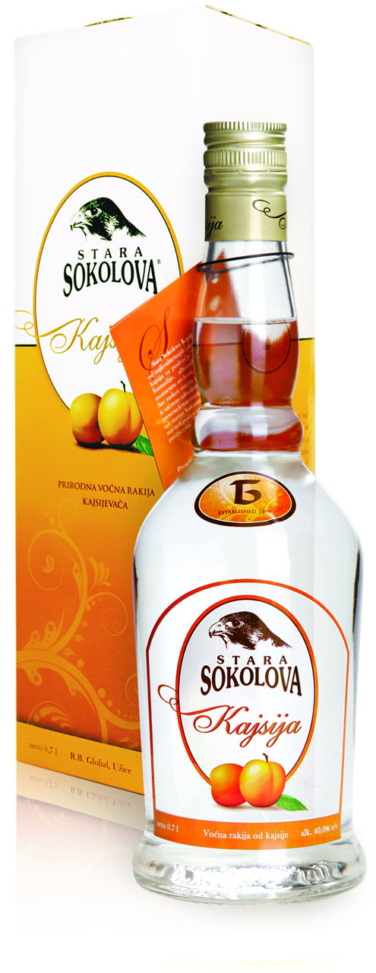
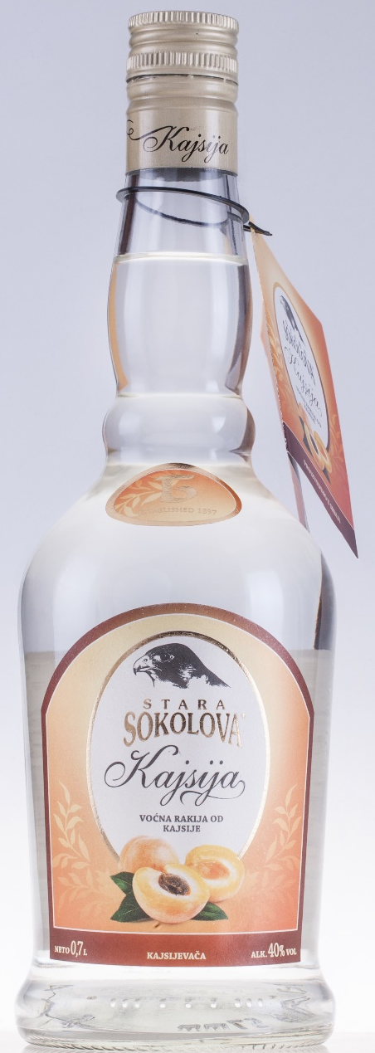
Стара Соколова Кайсия
Создается из качественных плодов абрикоса сортов «Венгерская ранняя» и «Венгерская лучшая» с относительно небольшим процентом сахара (12-15%)
Букет - в аромате тона абрикосовых косточек. Вкус мягкий свежий с яркими абрикосовыми тонами
Пить как аперитив, охлажденной до 16 C. Хорошо сочетается с фруктами и фруктовым мороженым
0,7 и 0,2
40% алк
ВЫВОД в ПУ

Slide 10
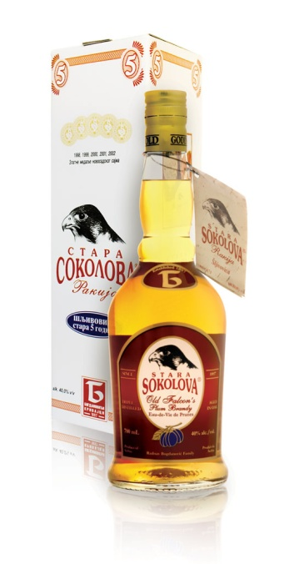
Стара Соколова Сливовица
Золотая медаль, Лас-Вегас, 2012 г.
Первая «Стара Соколова» ракия
Природный алкогольный напиток, полученный дистилляцией ферментируемого продукта брожения сливы
Дистиллят проходит старение в дубовых бочках 7 лет
Упаковывается в стандартные Экспорт бутылки 0,7 л надуваемые вручную LUX бутылки 0,75 л
Процент алкоголя 40%.
Сербы пьют ее в любой ситуации, производитель рекомендует пить немного охлажденной 18 C, с копченой ветчиной или традиционным сербским шашлыком
Букет - аромат с тонами сливы, спелых фруктов и оттенками дуба. Вкус мягкий изысканный с яркими сливовыми нотами

Slide 11
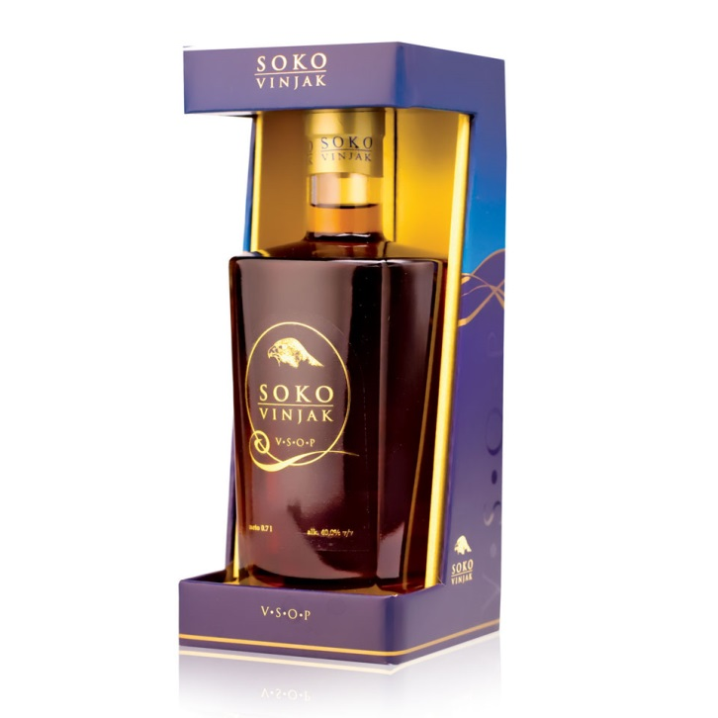
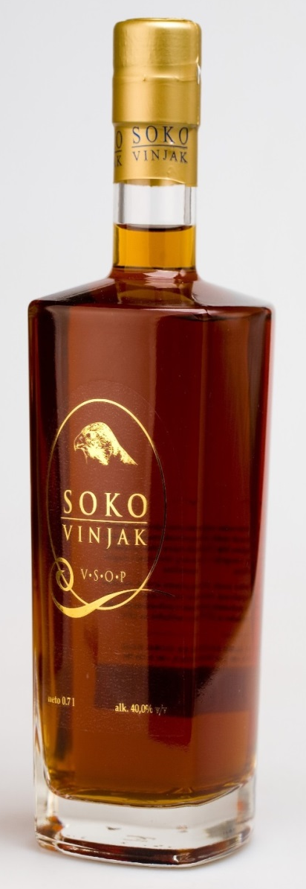
Стара Соколова Виньяк
Алкогольный напиток, получаемый дистилляцией вина из винограда с территории Сербии
Для производства используются хорошо сочетаемые сорта с невыраженным ароматом
Для дистилляции используются медные дистилляционные аппараты
Контролируемое купажирование дистиллятов различных сортов
Контролируемое старение в дубовых бочках
Упаковывается в бутылки объемом 0,7 л
Процент алкоголя 40%.
Пить охлажденным 18C как дижестив

Slide 12

Стара Соколова Виньяк
Vinjak Soko VSOP/Виньяк Соко VSOP
Категория
крепкий алкогольный напиток — виньяк
Выдержка
не менее 4-х лет
Цвет
шоколадно-медовый
Аромат и вкус
насыщенный фруктовый аромат с нотками чернослива и кураги. Вкус мягкий, округлый с характерными коньячными тонами
Гастрономическое сочетание
рекомендуется подавать в охлажденном виде как аперитив или дижестив
Объём: 0,7л.
Алк.: 40% об.
Производитель
R.B.Global D.O.O., Сербия

Slide 13
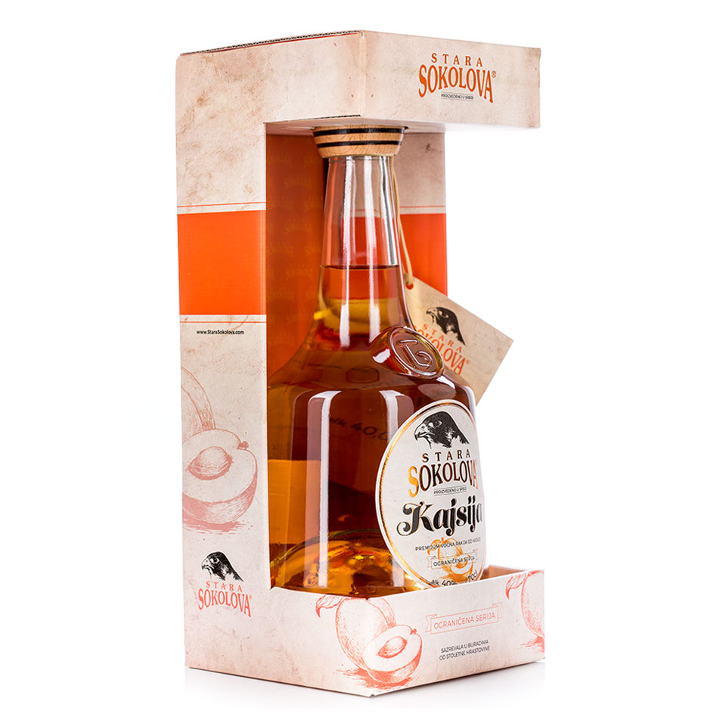
Стара Соколова – линейка ЛЮКС, Кайсия
ограниченная серия
Стара Соколова Кайсия Люкс
Создается из качественных плодов абрикоса сортов «Венгерская ранняя» и «Венгерская лучшая» с относительно небольшим процентом сахара (12-15%)
Выдержка в дубовых бочках
Букет - фруктовый вкус, обогащенный мягкими ванильными нотами старого дуба
Температура подачи+16 ° C

Slide 14
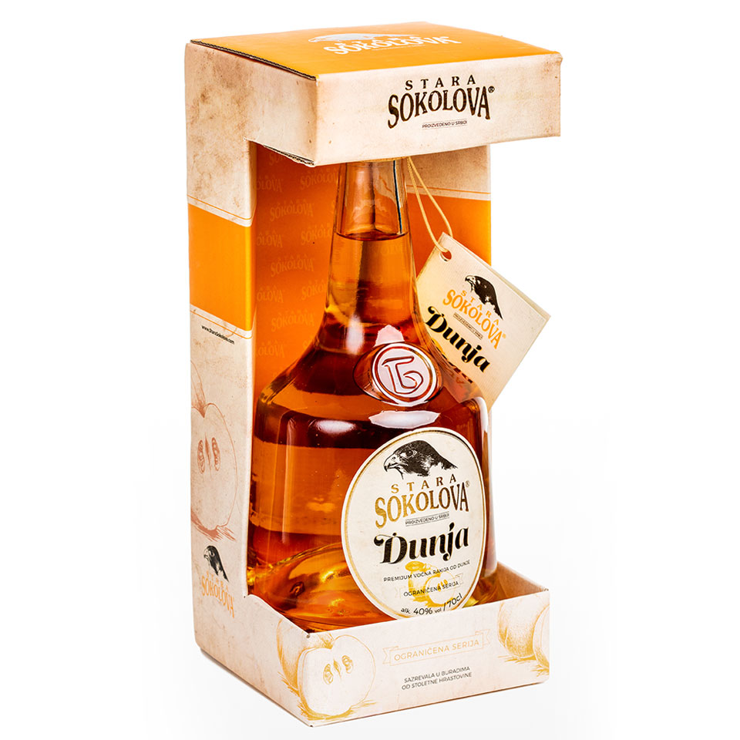
Стара Соколова – линейка ЛЮКС, Дуня
ограниченная серия
Стара Соколова Дуня Люкс
Создается из зрелых фруктов Лесковац-дунья, высококачественных традиционных сортов сербской айвы
Выдержка в маленьких дубовых бочках
Букет - фруктовый гармоничный аромат и вкус, обогащенный мягкими ванильными нотами старого дуба.
Температура подачи+16 ° C

Slide 15
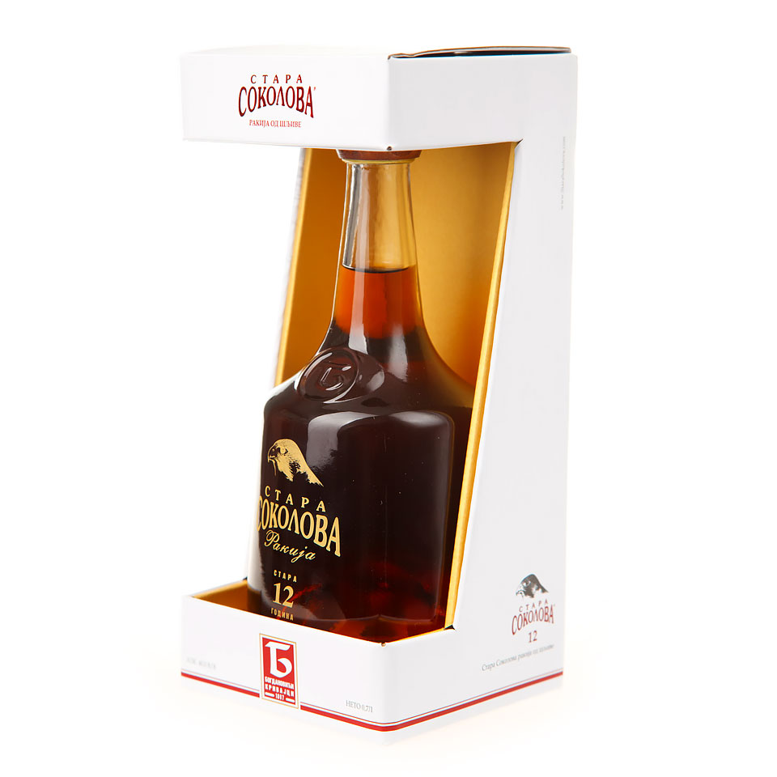
Стара Соколова – линейка ЛЮКС, Слива
ограниченная серия
8 ЗОЛОТЫХ МЕДАЛЕЙ!!!
Стара Соколова 12 Люкс
Создается из популярный в Сербии сортов сливы
Выдержка в дубовых бочках 12 лет
Букет - фруктовый гармоничный аромат и вкус, обогащенный мягкими ванильными нотами старого дуба.
Температура подачи+18 ° C

Slide 16
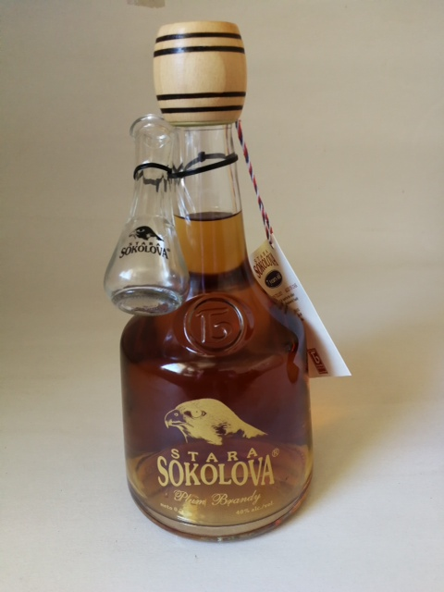
Стара Соколова ЛЮКС

Slide 17
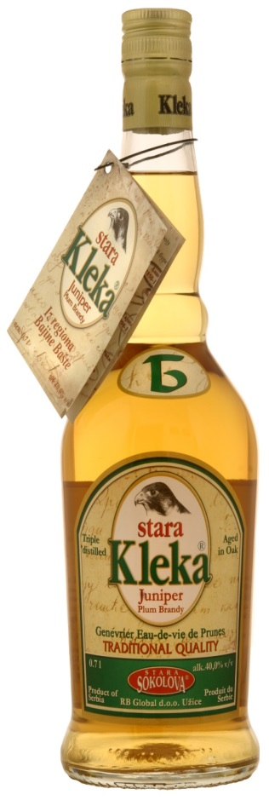


Стара Клека
Водка «Стара Клека»
Состав: природный алкогольный напиток, получаемый дистилляцией ферментируемых плодов сливы с добавлением ароматных плодов можжевельника
Выдержка: контролируемое старение в дубовых бочках
Букет: легкий аромат и вкус джина за счет выдержки на ягодах можжевельника, глубокий и насыщенный вкус сливы
Гастрономия: прекрасно подойдет в качестве аперитива, т.к. можжевеловая нотка разжигает аппетит.
Температура подачи :17⁰С.
0,7л и 0,2
40%

Slide 18
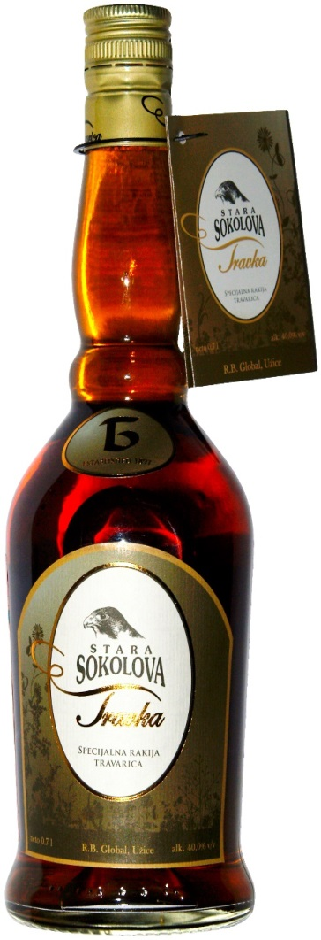
Стара Соколова Травка
Издавна используется для укрепления организма, улучшения здоровья и лечения болезней
Стара Соколова Травка
Состав: слива, травы - 21 вид специально собранных лечебных трав
Букет: легкий фруктовый вкус и аромат, и полезные свойства специально отобранных трав
Гастрономия: отлично сочетается с сербской ветчиной и красным мясом
Выдержка многолетняя в дубовой бочке делает вкус мягким с сбалансированным.
Подача: пить немного охлажденной 17 C
в качестве аперитива и дижестива
40%
0,7л

Slide 19
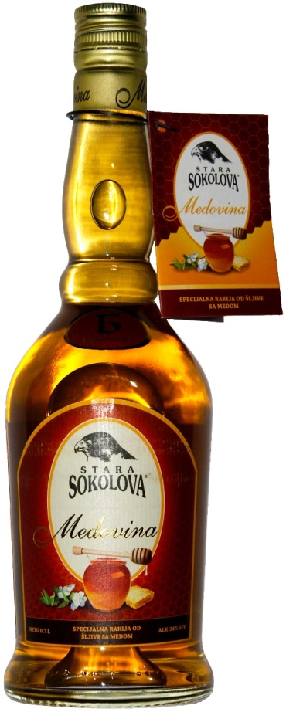
Стара Соколова Медовина
Стара Соколова Медовина
Состав: слива, мед
Букет: идеальный союз между цветочным медом из региона Златибор и знаменитой сливовой ракией, произведенной в Западной Сербии. Каждый глоток сопровождается естественной сладостью меда и нежными фруктовыми нотами
Гастрономия: идеально в качестве дижестива, а также в качестве десерта в жаркий летний вечер
Температура подачи :17⁰С.
34%
0,7л и 0, 2

Slide 20
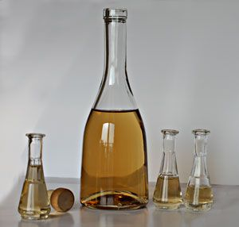
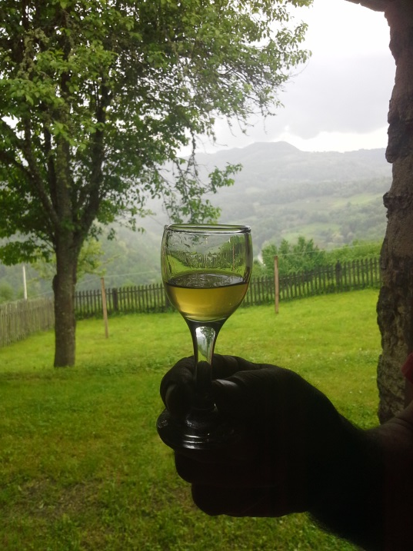

Культура пития
Ракия пьется из чокАнчика или из чаш (стаканов), наливается мало
Пьется медленно, как мед
Сочетается с морепродуктами, легкими салатами, мясом
Сливовицу закусывают вяленым мясом и сыром
Обычно ракию пьют охлажденной, но зимой подогретой.

